Slide 1

הַתְּפִלָּה בְּבֵית הַכְּנֶסֶת

Slide 2
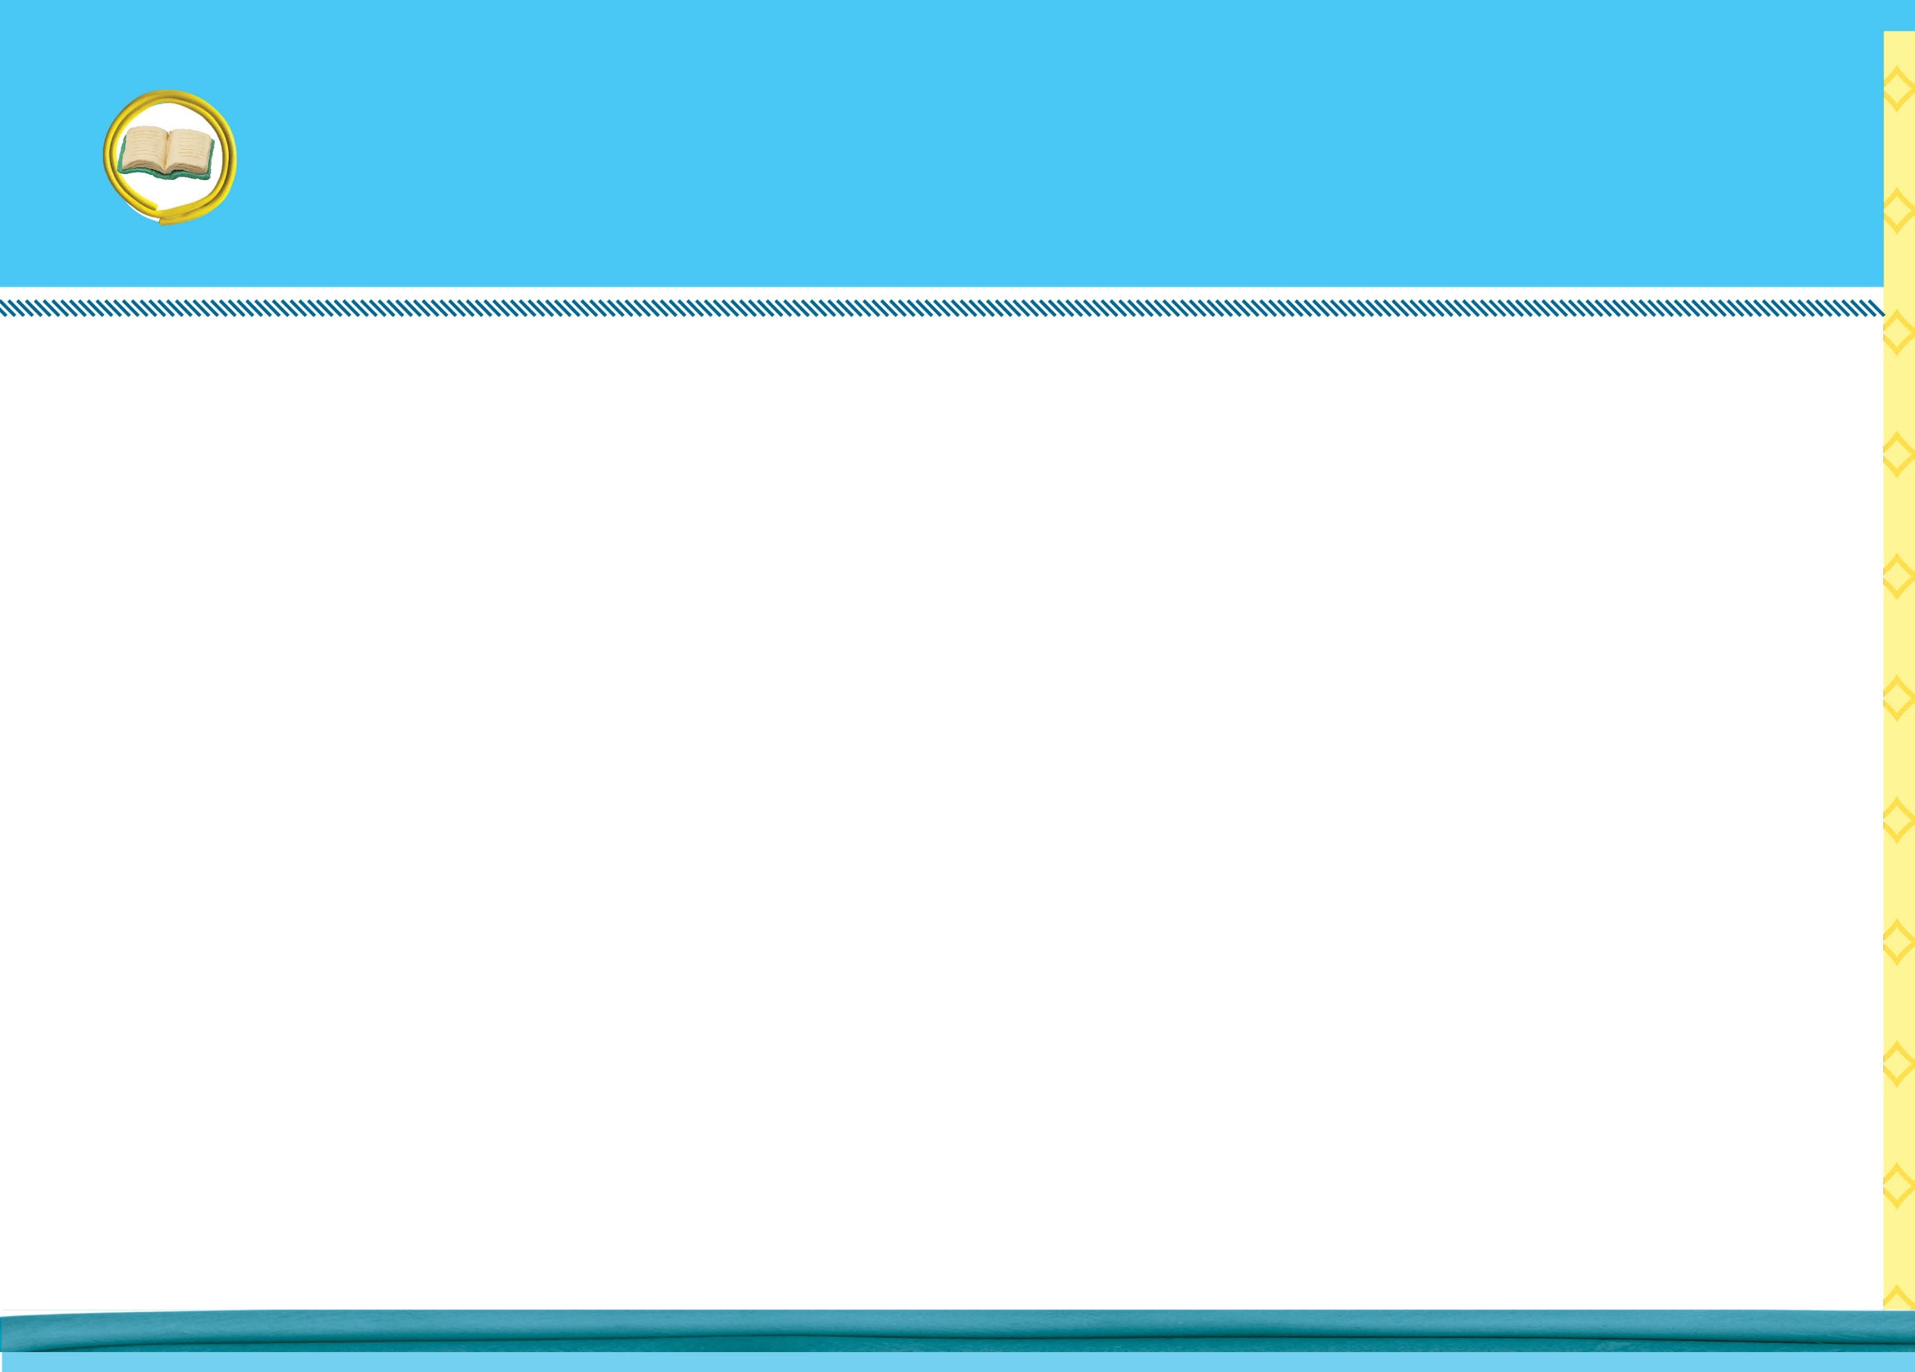

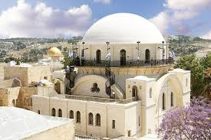
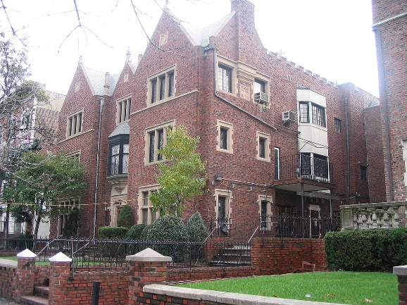
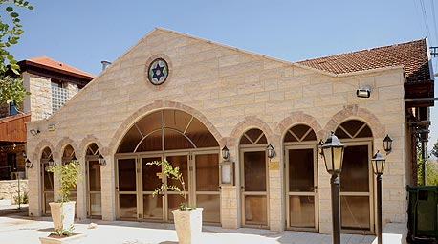
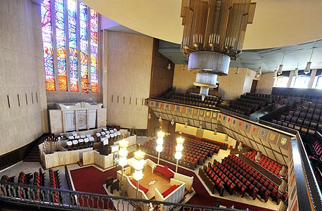
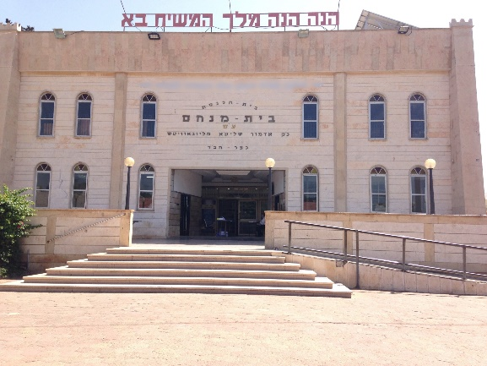
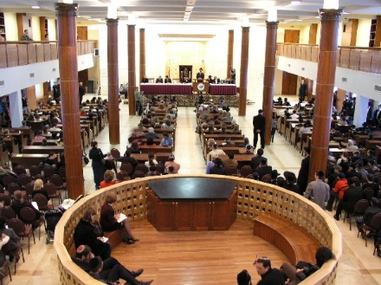
הַתְּפִלָּה בְּבֵית הַכְּנֶסֶת
בית כנסת החורבה - ירושלים
מרכז חב"ד העולמי - 770
בית כנסת במטולה
בית כנסת הגדול - ירושלים
בית מנחם – כפר חב"ד
מרינה רושצ'ה - מוסקבה

Slide 3
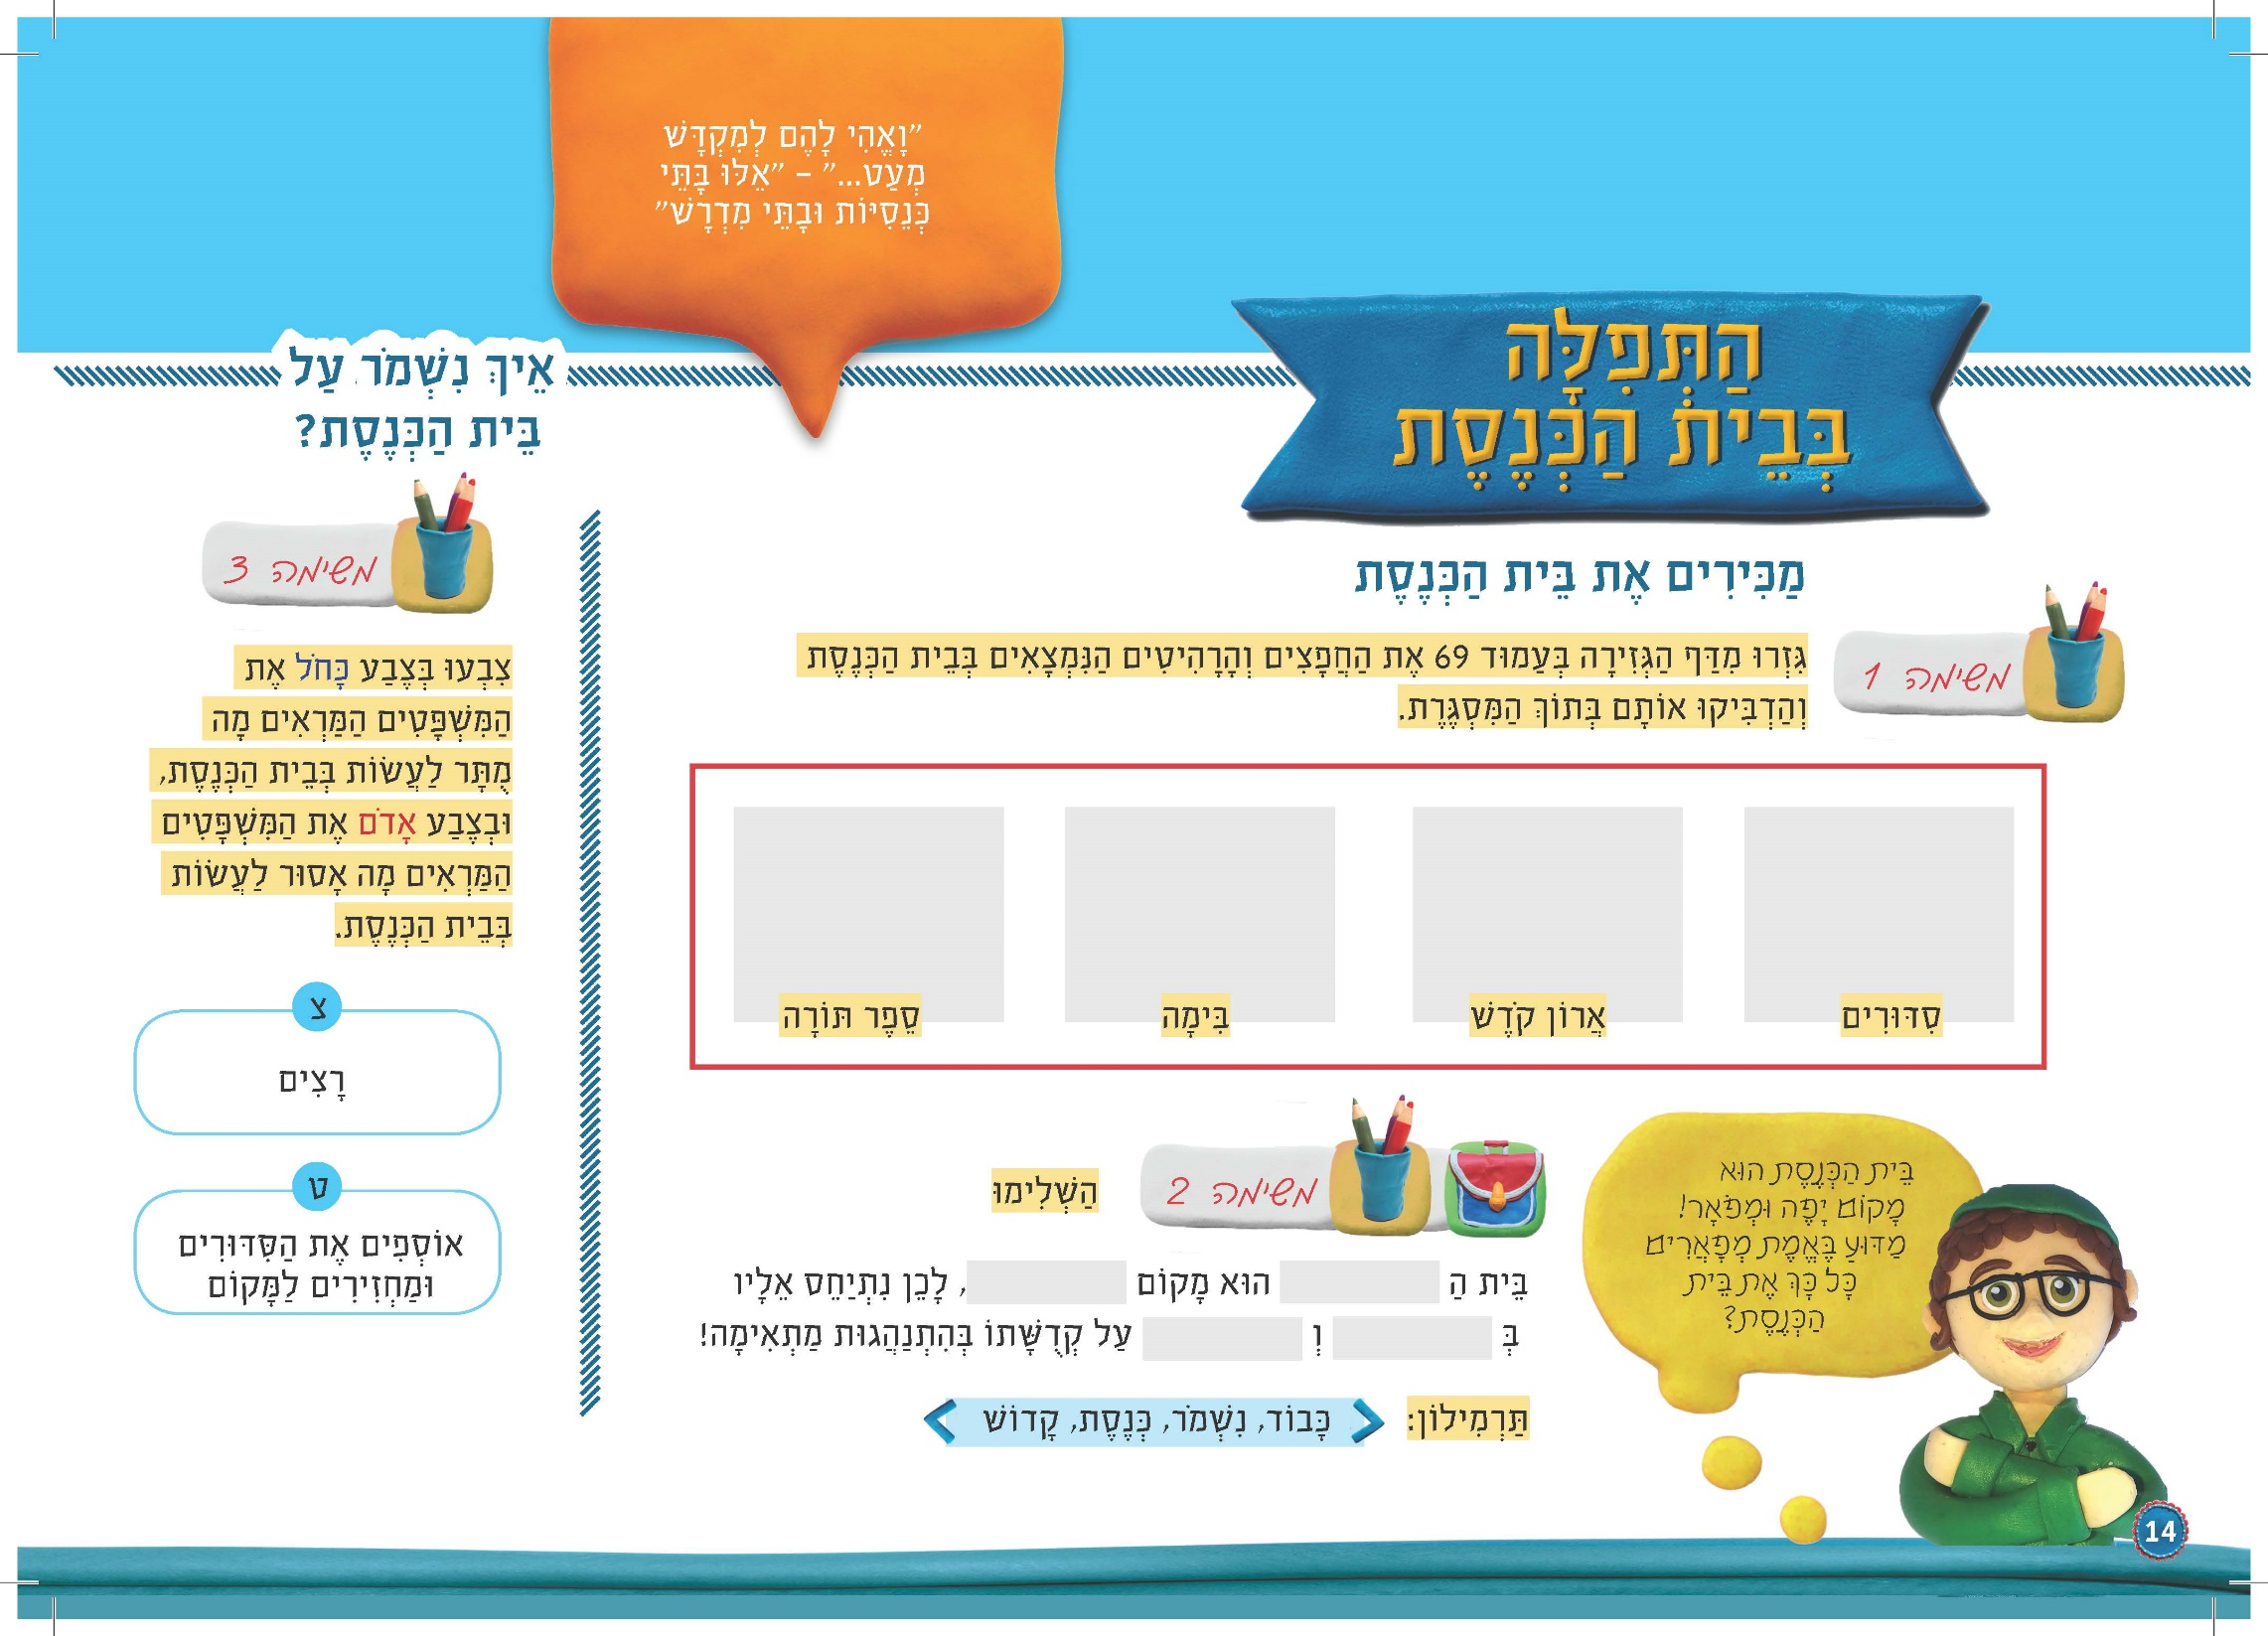
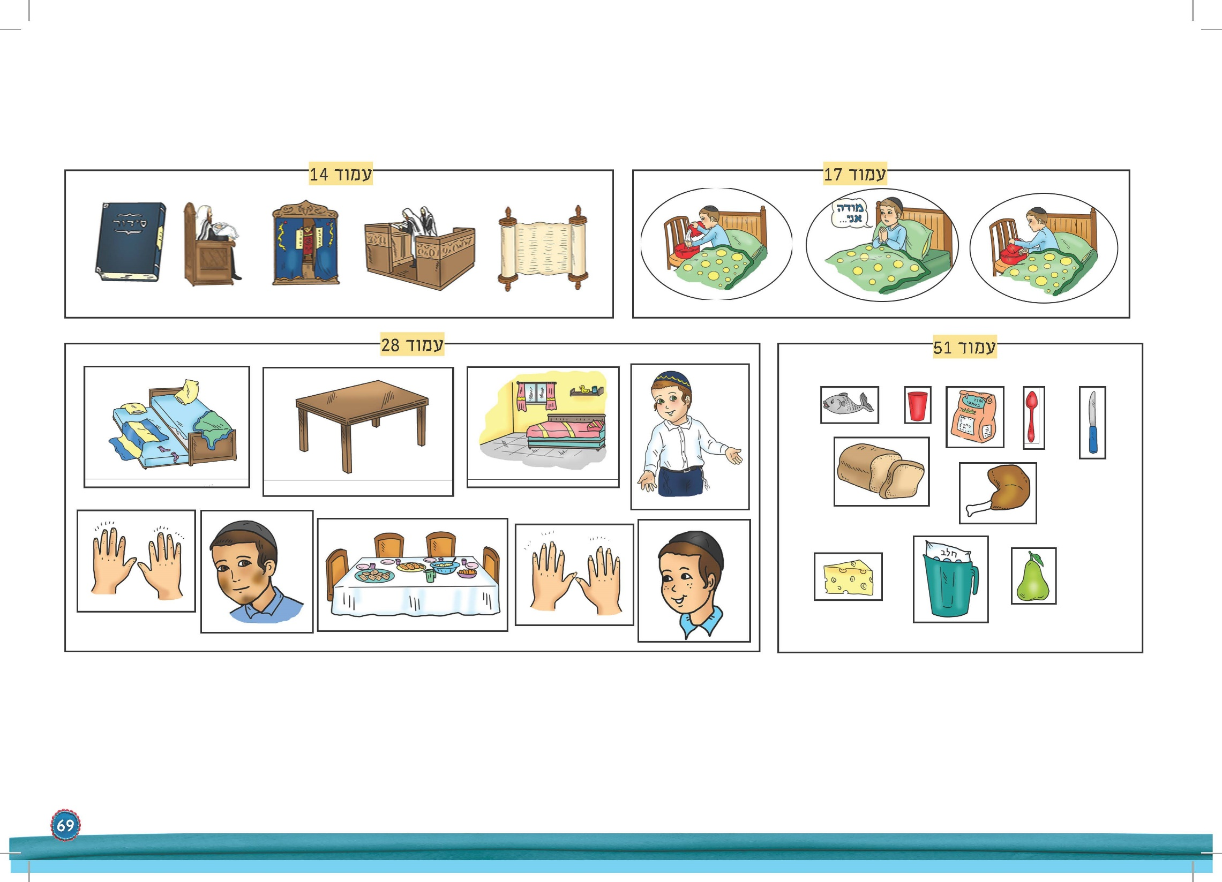
הַתְּפִלָּה בְּבֵית הַכְּנֶסֶת

Slide 4

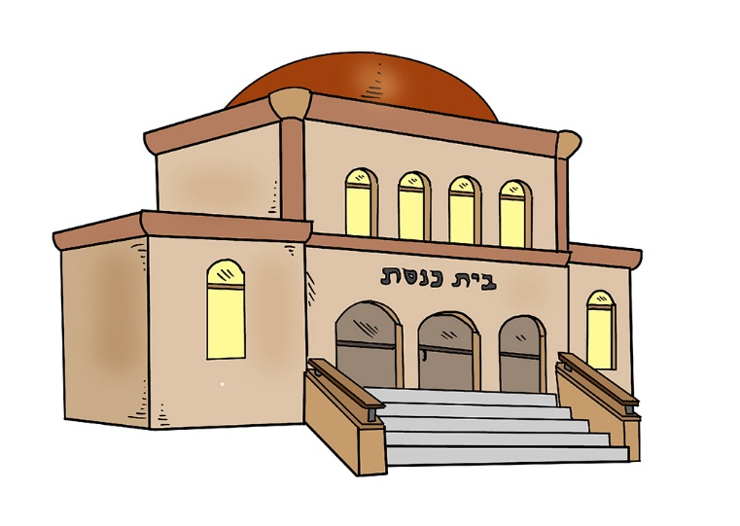
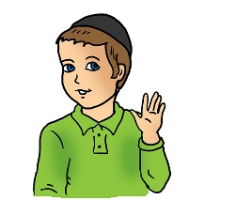
קְדֻשַּת בֵּית הַכְּנֶסֶת
סַפְּרוּ עַל חֲוָיָה מְיֻחֶדֶת שֶל בִּקּוּר שֶלָּכֶם בְּבֵית הַכְּנֶסֶת

Slide 5

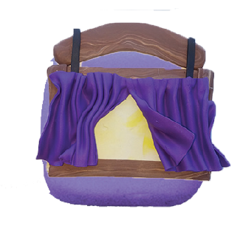
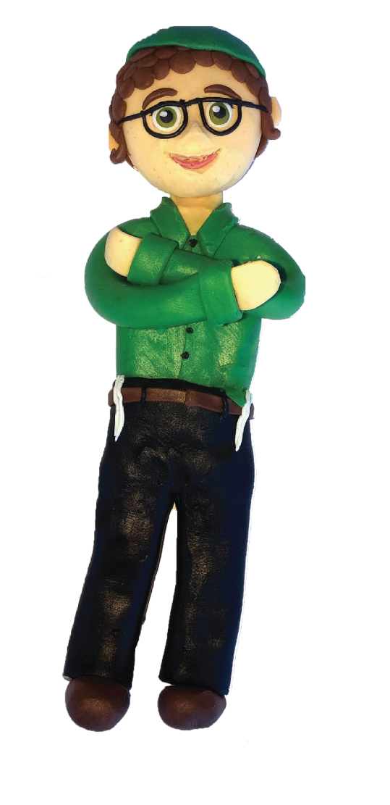
קְדֻשַּת בֵּית הַכְּנֶסֶת
אֶתְמוֹל הָיִיתִי בְּבֵית כְּנֶסֶת יָפָה וּמְפֹאָר כָּל כָּךְ! אֲנִי חַיָּב לְסַפֵּר לָכֶם מָה רָאִיתִי. אֲבָל אֲנִי צָרִיךְ קְצָת עֶזְרָה. מִי מוּכָן לַעֲזֹר לִי לְסַפֵּר בְּקוֹל מָה רָאִיתִי?

Slide 6
קְדֻשַּת בֵּית הַכְּנֶסֶת

Slide 7

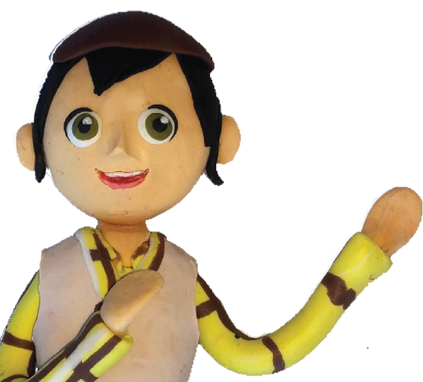
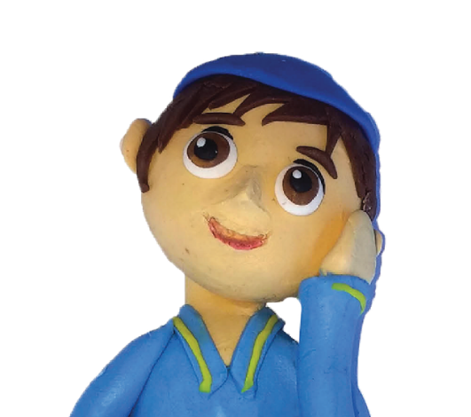
בֵּית הַכְּנֶסֶת – בֵּית מִקְדָּש מְעַט
אוּלַי... אוּלַי
'בֵּית הַסִּדּוּר'?
אַתֶּם יוֹדְעִים אֵיךְ עוֹד קוֹרְאִים לְבֵית הַכְּנֶסֶת?
לֹא, בֵּית הַכְּנֶסֶת נִקְרָא גַּם 'בֵּית מִקְדָּשׁ מְעַט'!

Slide 8

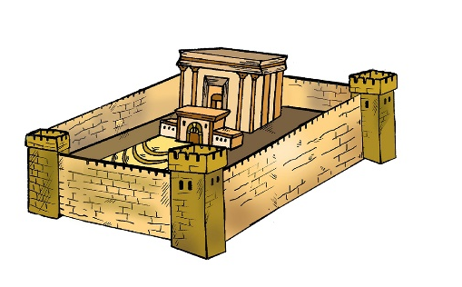
בֵּית הַכְּנֶסֶת – בֵּית מִקְדָּש מְעַט
בֵּית הַכְּנֶסֶת – בֵּית מִקְדָּש מְעַט "וָאֱהִי לָהֶם לְמִקְדָּש מְעַט"
פִּירוּש חַזַ"ל: "אֵלוּ בָּתֵי כְנֵסִיּות וּבָתֵּי מִדְרָשוֹת"

Slide 9


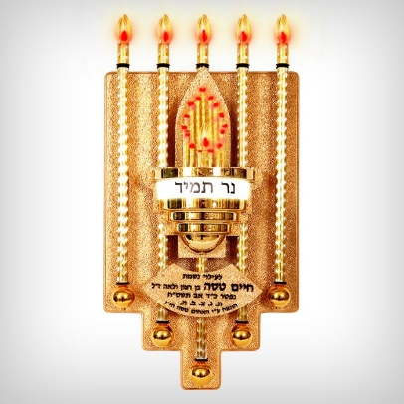
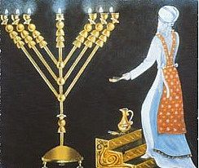
בֵּית הַכְּנֶסֶת – בֵּית מִקְדָּש מְעַט
"אֵלוּ בָּתֵי כְנֵסִיּות וּבָתֵּי מִדְרָשוֹת"

Slide 10
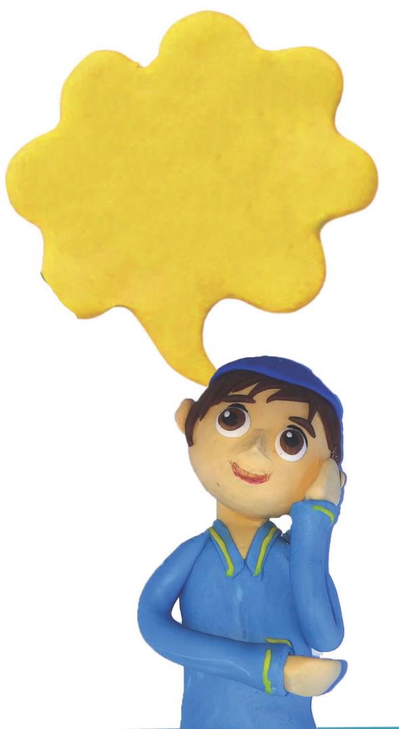
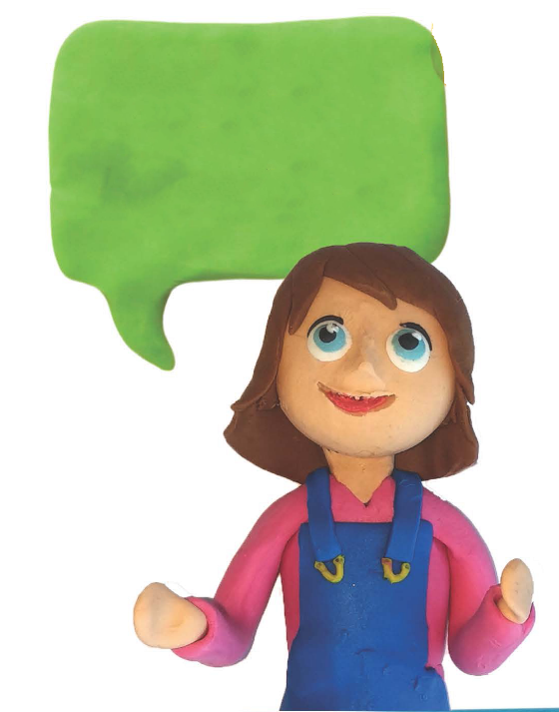
בֵּית הַכְּנֶסֶת – בֵּית מִקְדָּש מְעַט
עַכְשָׁו אֲנִי מְבִינָה לָמָּה כָּל כָּךְ חָשׁוּב לְהִתְנַהֵג בְּכָבוֹד בְּבֵית הַכְּנֶסֶת!
הֵבַנְתִּי שֶׁבֵּית הַכְּנֶסֶת נִקְרָא 'בֵּית מִקְדָּשׁ מְעַט', בִּגְלַל קְדֻשָּׁתוֹ!

Slide 12
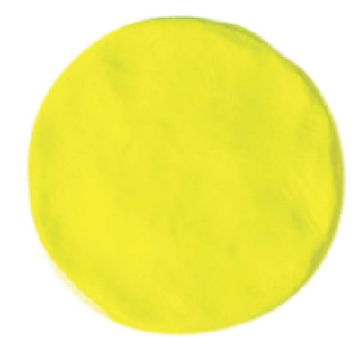

הַתְּפִלּוֹת שֶאֲנַחְנוּ מִתְפַּלְּלִים בְּבֵית הַכְּנֶסֶת

Slide 13
לָמָּה אֲנַחְנוּ מַגִּיעִים לְבֵית הַכְּנֶסֶת?

Slide 14
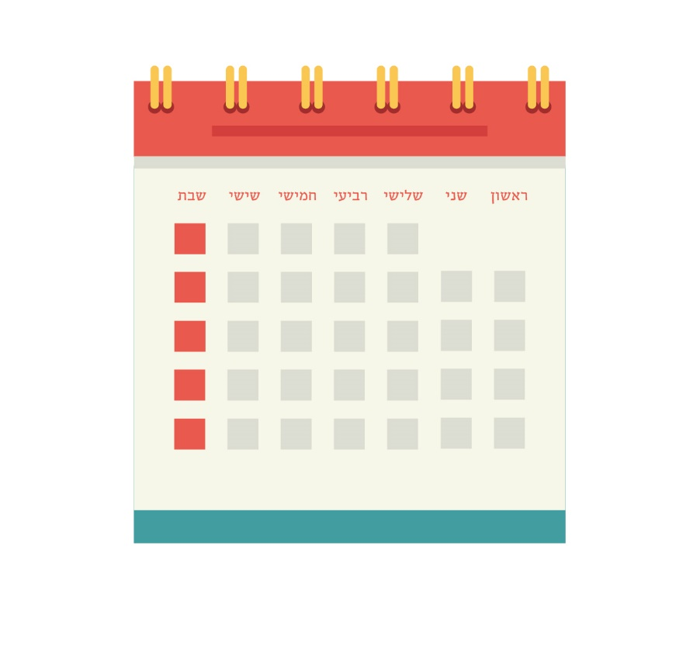
בְּאֵילוּ יָמִים אֲנַחְנוּ מַגִּיעִים לְבֵית הַכְּנֶסֶת?

Slide 15
הַתְּפִלָּה בְּבֵית הַכְּנֶסֶת
בית כנסת החורבה - ירושלים
מרכז חב"ד העולמי - 770
בית כנסת במטולה
בית כנסת הגדול - ירושלים
בית מנחם – כפר חב"ד
מרינה רושצ'ה - מוסקבה

Slide 16
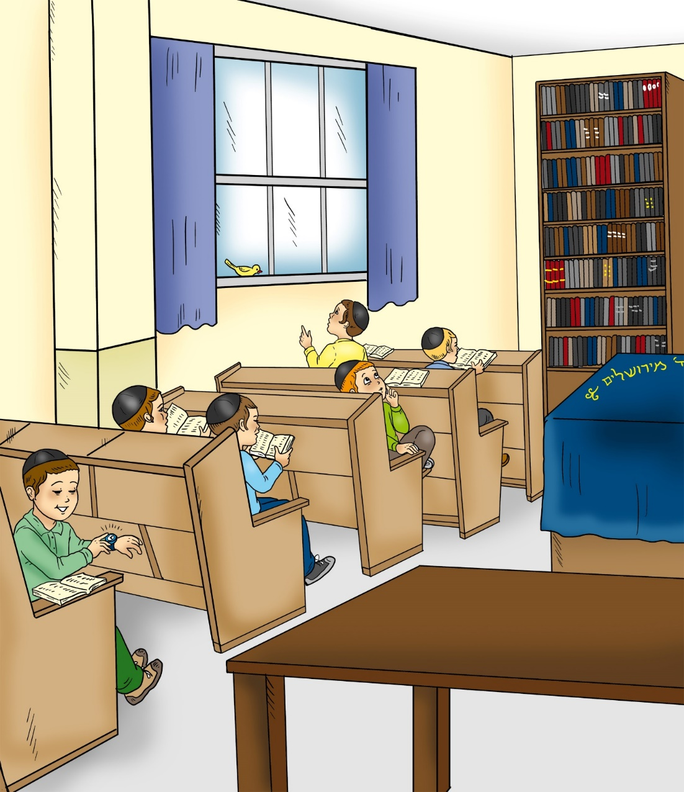

אֵיךְ נִשְמֹר עַל בֵּית הַכְּנֶסֶת?
חלק א'

Slide 17
אֵיךְ נִשְמֹר עַל בֵּית הַכְּנֶסֶת?
חלק ב'

Slide 18
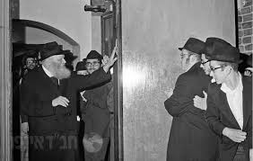
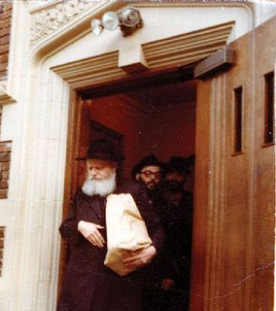
אֵיךְ נִשְמֹר עַל בֵּית הַכְּנֶסֶת?
הרבי יוצא מ770

Slide 19
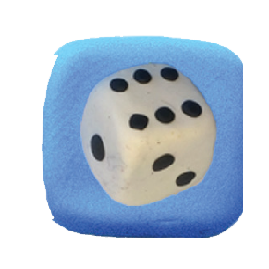
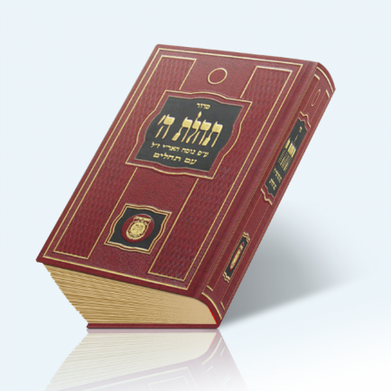
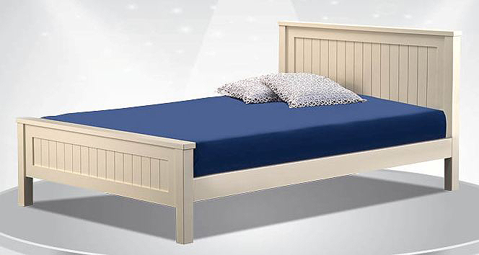
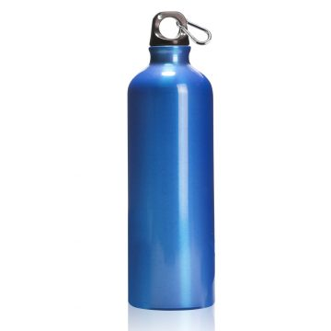
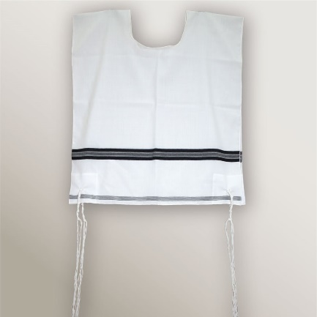
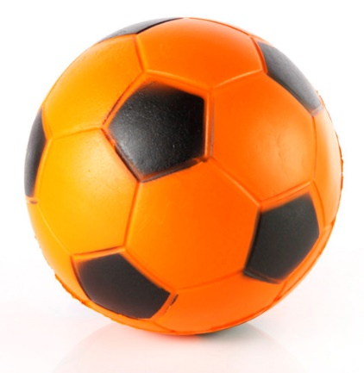
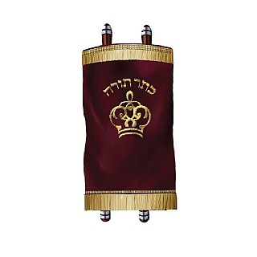
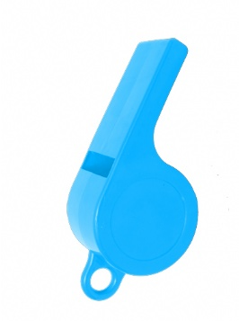
אֵיךְ נִשְמֹר עַל בֵּית הַכְּנֶסֶת?
בַּחֲרוּ מִבֵּין הַתְּמוּנוֹת רַק אֶת הַדְּבָרִים שֶׁמֻּתָּר לָנוּ לַעֲשׂוֹת בַּמָּקוֹם הַקָּדוֹשׁ, בֵּית הַכְּנֶסֶת!

Slide 20
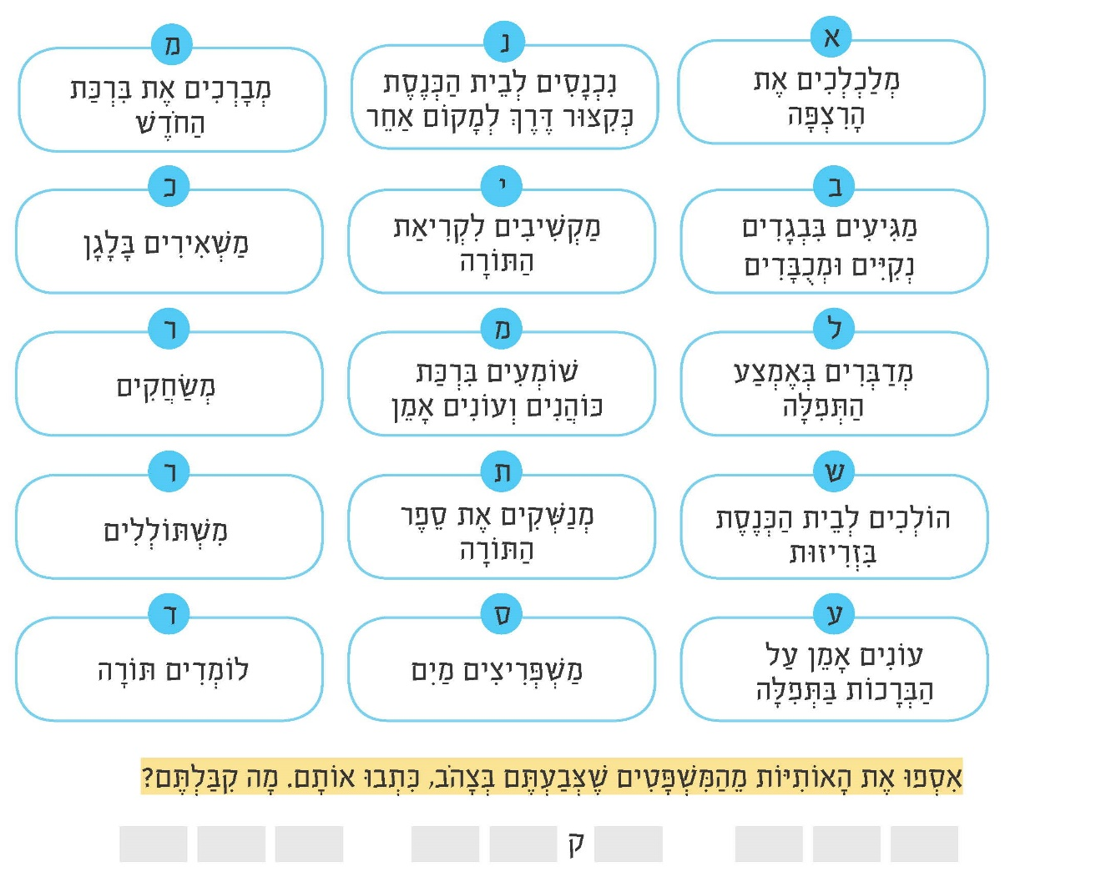
אֵיךְ נִשְמֹר עַל בֵּית הַכְּנֶסֶת?

